Slide 1
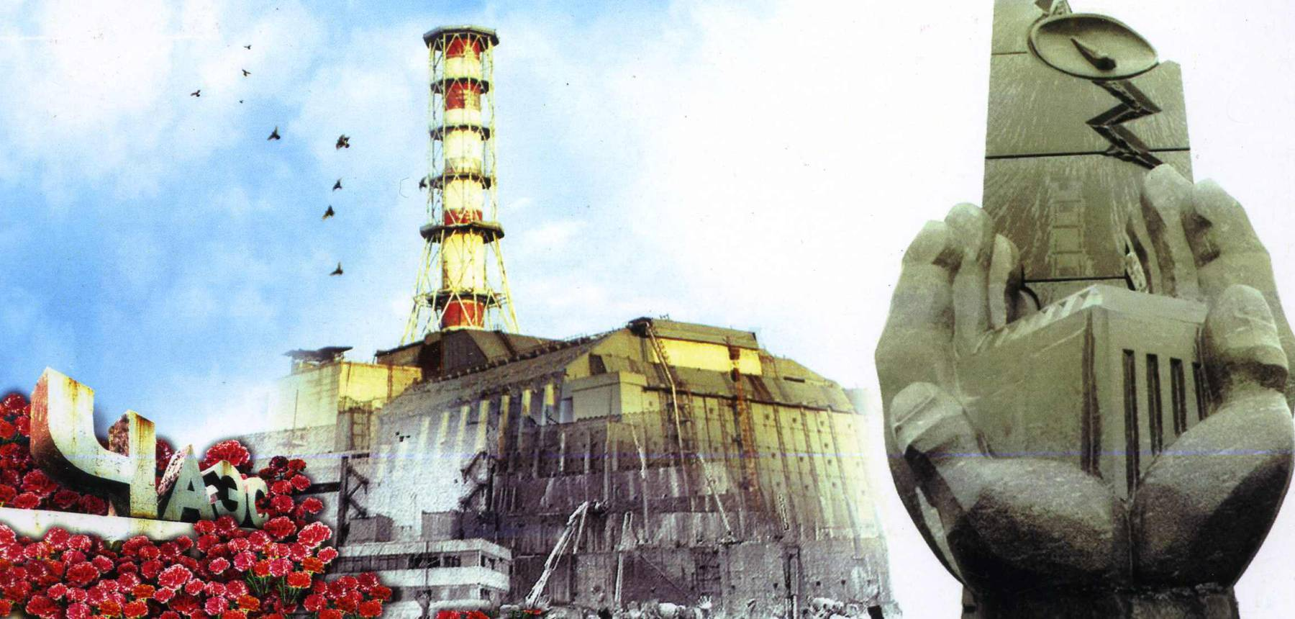
Сигнал чернобыльского саркофага
35 лет со дня аварии на ЧАЭС

Slide 2
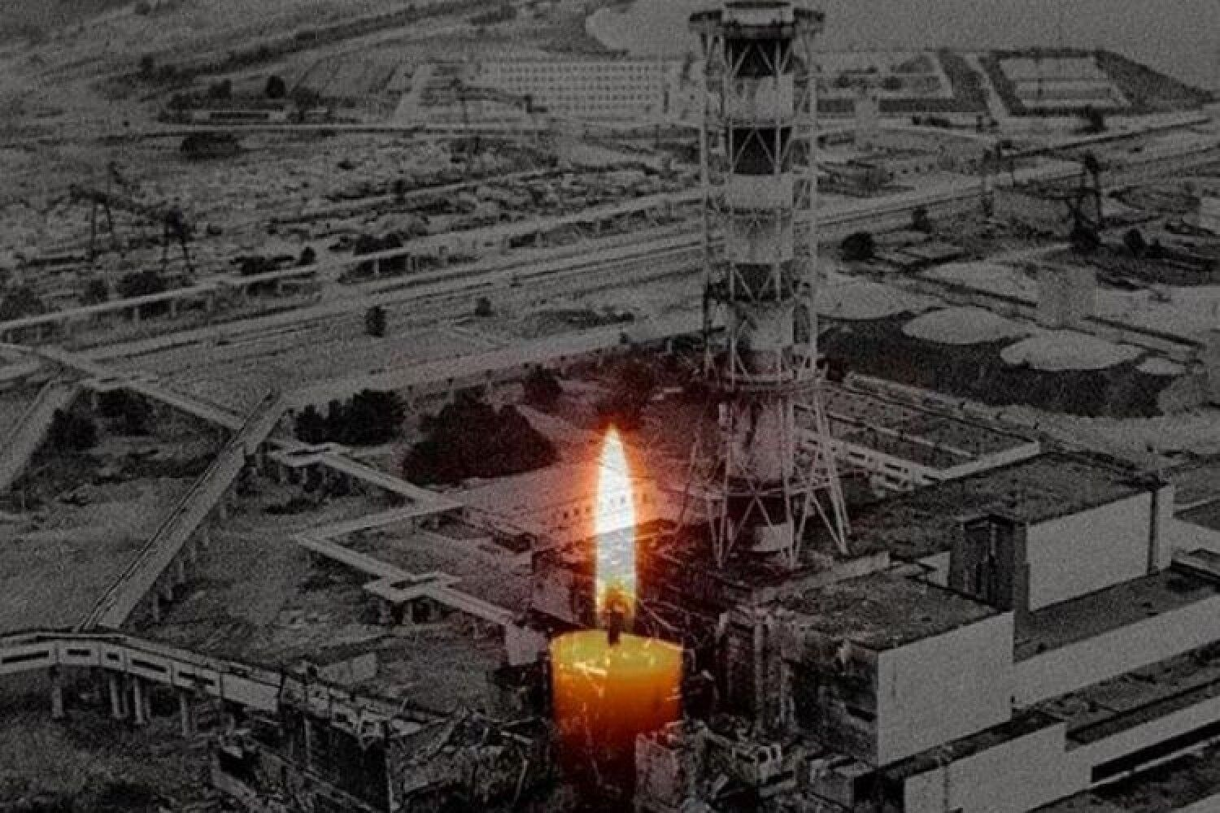
26 апреля 1986 г.
в 01:23 два взрыва разрушили 4-й блок Чернобыльской АЭС, расположенной в ~ 100 км к северу от Киева (~2, 5 млн. чел.) и всего в 3 км к Ю-В от г. Припяти (~50 тыс. чел.)

Slide 3
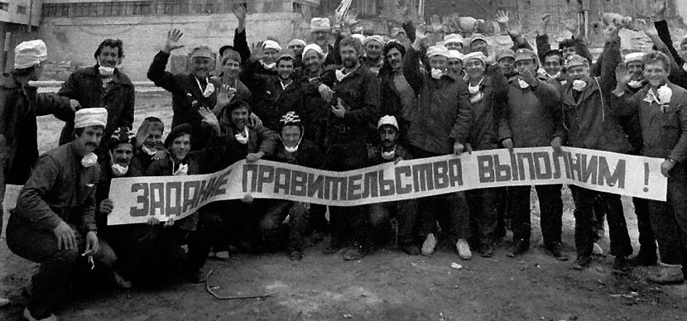
Ликвидатор – долг чести или приговор?
Одними из первых, кто принял участие в ликвидации аварии, были 28 сотрудников подразделений пожарной охраны, которые боролись с огнем в первые часы после взрыва.

Slide 4
Шеренга № 1
Владимир Правик,
Виктор Кибенок,
Леонид Телятников,
Николай Ващук,
Василий Игнатенко,
Владимир Тишура,
Николай Титенок,
Борис Алишаев,
Иван Бутрименко,
Михаил Головненко,
Анатолий Хахаров,
Степан Комар,
Андрей Король,
Михаил Крысько,
Виктор Легун,
Сергей Легун,
Анатолий Найдюк,
Николай Нечипоренко,
Владимир Палачега,
Александр Петровский,
Пётр Пивоваров,
Андрей Половинкин,
Владимир Александрович Прищепа,
Владимир Иванович Прищепа,
Николай Руденюк,
Григорий Хмель,
Иван Шаврей,
Леонид Шаврей.

Slide 5
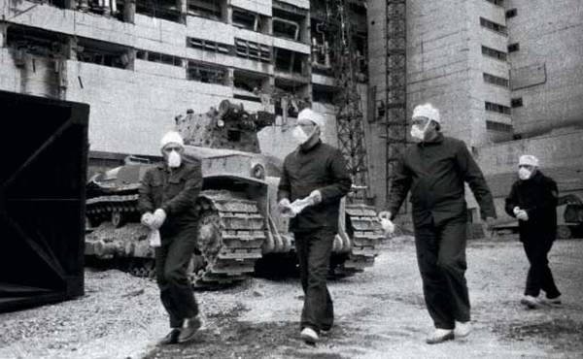
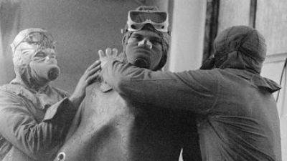
На работы 26 апреля было привлечено 600 мужчин
134 человека из них получили дозы облучения от 0,7 до 13 зиверт (Зв). Это означает, что они за несколько часов получили дозу облучения в 13 000 раз превышающую 1 мЗв.
(1 мЗв считается максимальным уровнем эффективной дозы, которую может получить человек в течение года из-за влияния атомной электростанции)
До 1989 года на работы по расчистке в Чернобыле в общей сложности было привлечено около 800 000 мужчин, которые по сегодняшний день ощущают последствия участия в этих работах для их здоровья

Slide 6
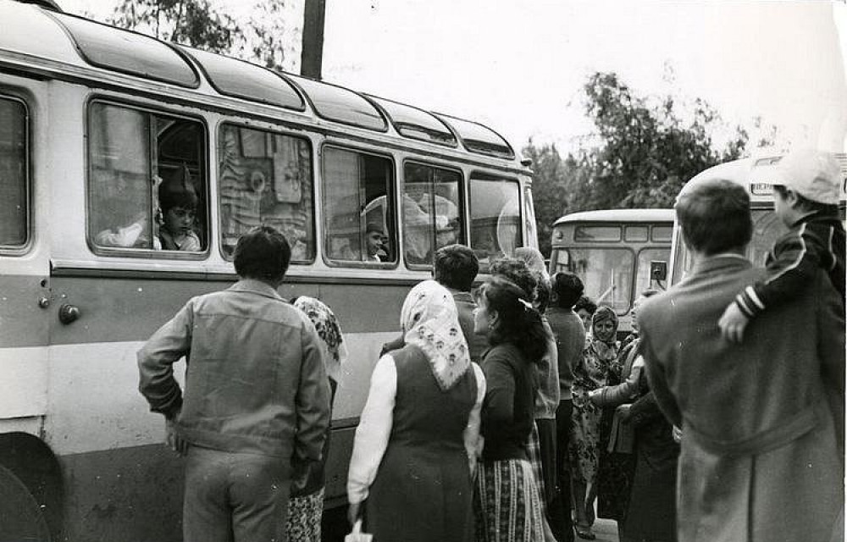
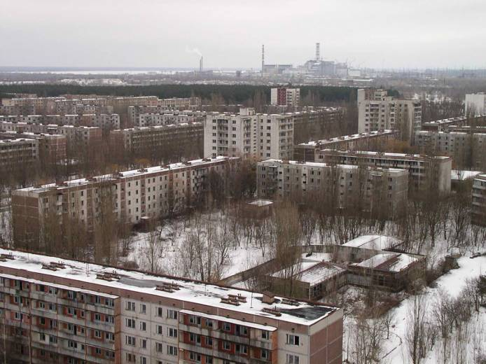
Город -призрак
Только 27-го апреля, спустя 36 часов после аварии, на автобусах были эвакуированы 45 000 жителей города Припять, расположенного в 4 километрах от Чернобыльской АЭС. Этот город до сих пор остается выселенным. В 30-километровой зоне вокруг реактора люди должны были покинуть свои дома до 5-го мая. В течение 10 дней было эвакуировано 130 000 человек из 76 населенных пунктов этой зоны.

Slide 7
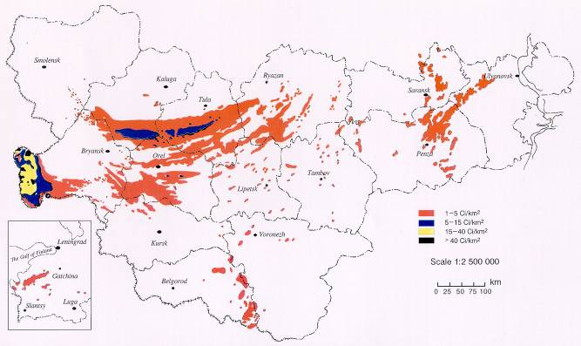
В России радиоактивное загрязнение захватило территорию с населением 2,6 млн человек (всего отселено 220 тыс. чел. из 580 населенных пунктов

Slide 8
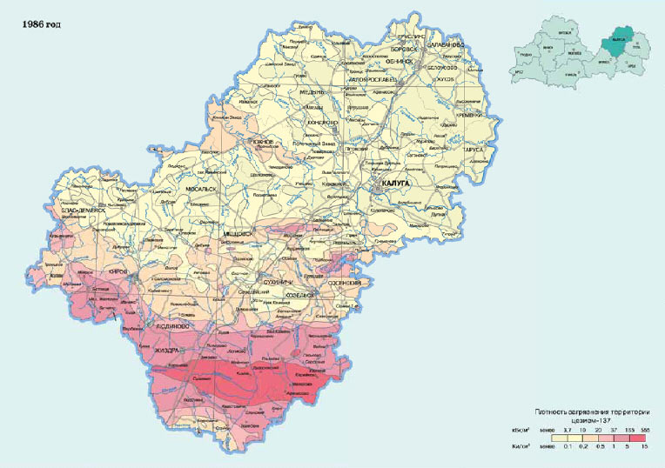
В Калужской области от радиоактивных выпадений наиболее пострадали три южных района - Жиздринский, Ульяновский, Хвастовичский с плотностью загрязнения цезием-137 от 1 до 15 Ки/км2.

Slide 9
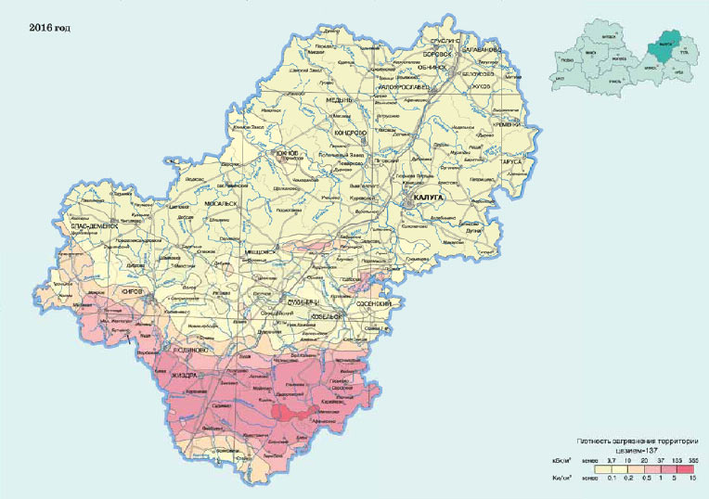

Slide 10
Биологическое действие радиоактивных излучений
Механизм действия излучения:
происходит ионизация атомов и молекул, что приводит к изменению химической активности клеток.

Slide 11
Биологическое действие радиоактивных излучений
Изменения клетки:
- Разрушение хромосом
- Нарушение способности к делению
- Изменение проницаемости клеточных мембран
- Разбухание ядер клеток

Slide 12
Радиационно-индуцированные эффекты у растений и животных
Повышенная гибель хвойных растений, почвенных беспозвоночных и млекопитающих
Потеря репродуктивной способности растений и животных.

Slide 13
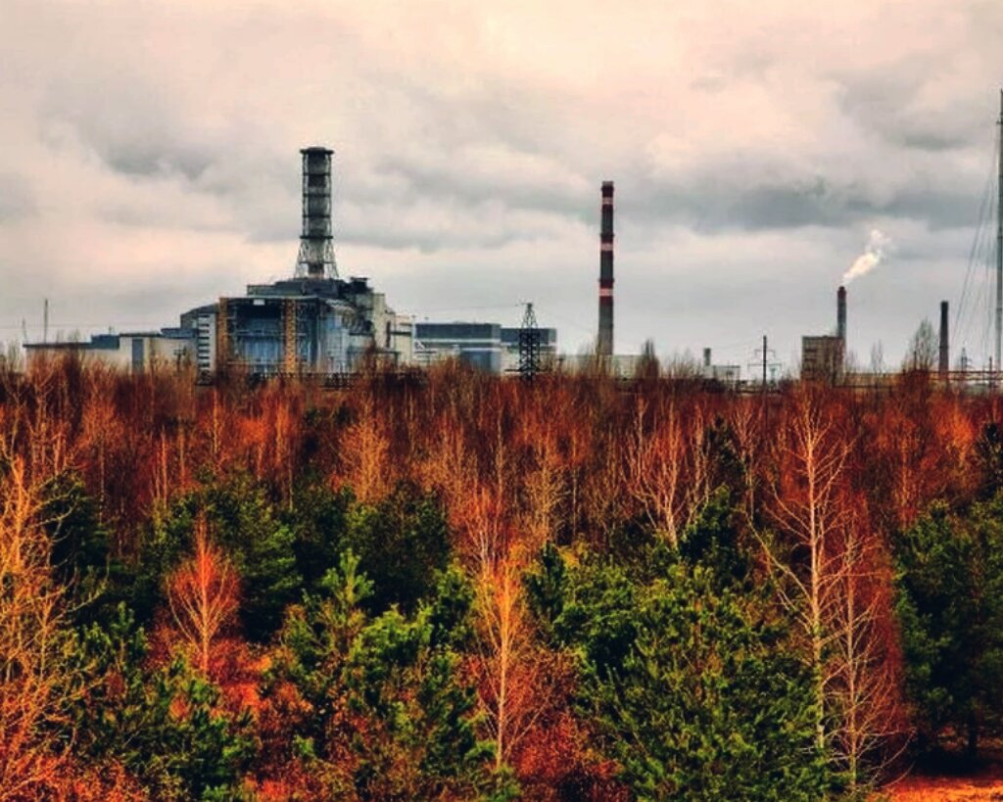
Рыжий лес

Slide 14
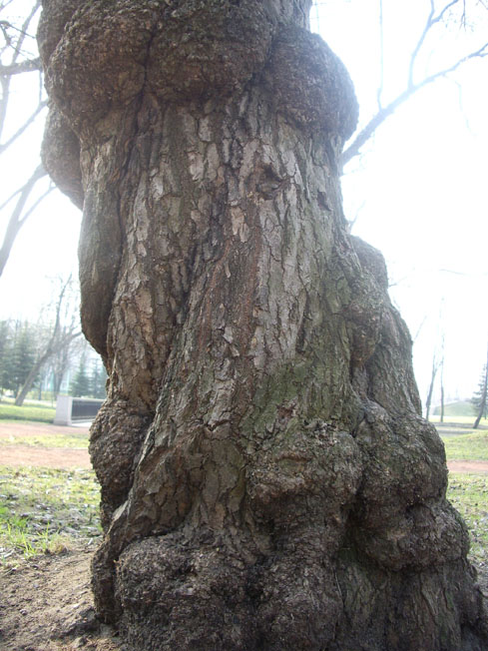
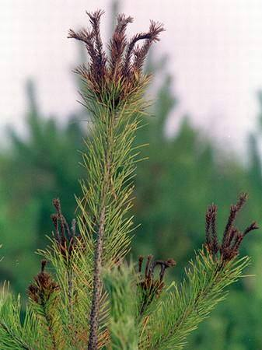
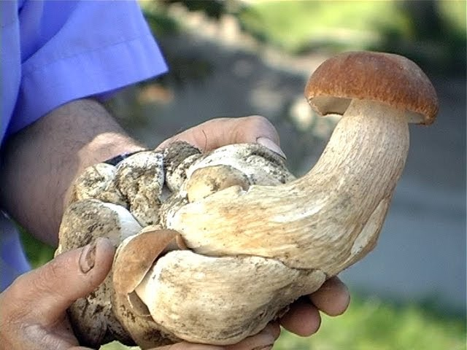
Воздействие радиации на растения и грибы

Slide 15
«За все годы, что я работаю в зоне отчуждения, мне не то что не встречались животные-мутанты, я даже не видел животных с какими выраженными отклонениями от нормы. Это не означает, что их не может быть. Абсолютно может быть, особенно там, где очень высокий уровень радиационного влияния. Если это влияние имело какой-то вредный для здоровья эффект, то такие животные даже не доживают до того времени, когда их может встретить человек. Мутантов, с тремя головами или ногами, конечно, не бывает. Все звери, птицы и амфибии, которых приходилось видеть, выглядели нормально. Размножались даже в самых загрязненных участках»
Сергей Гащак - заместитель директора по научной работе Чернобыльского центра по проблемам ядерной безопасности, радиоактивных отходов и радиоэкологии

Slide 16
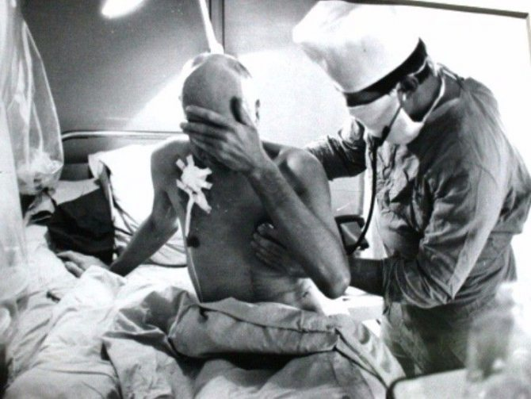
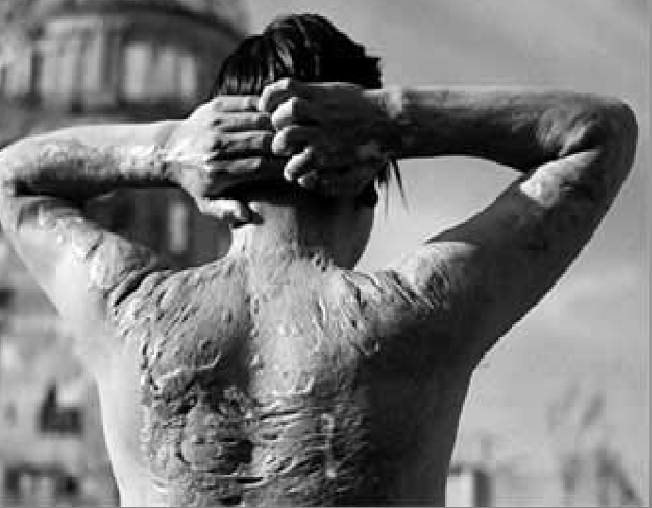
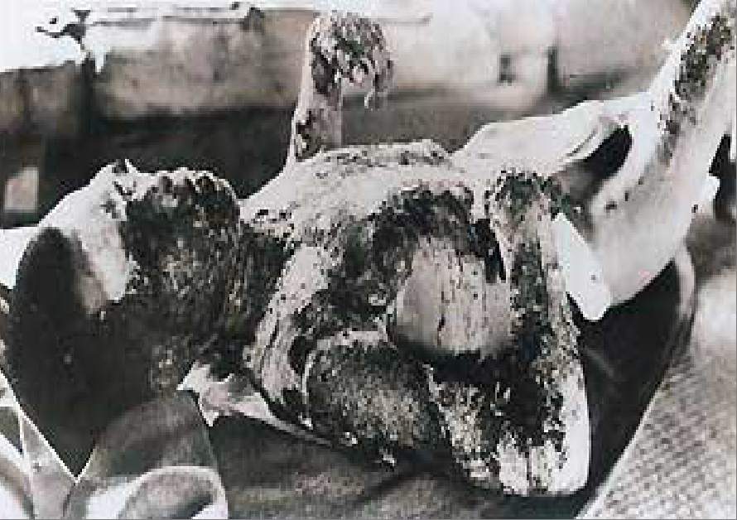
Лучевая болезнь
I (наиболее уязвимая) — все тело, гонады и красный костный мозг (кроветворная система); II — хрусталик глаза, щитовидная железа (эндокринная система), печень, почки, легкие, мышцы, жировая ткань, селезенка, желудочно-кишечный тракт, а также другие органы, которые не вошли в I и III группы; III— кожный покров, костная ткань, кисти, предплечья, стопы и голени.

Slide 17
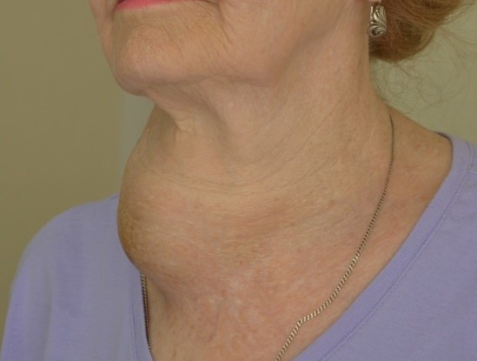
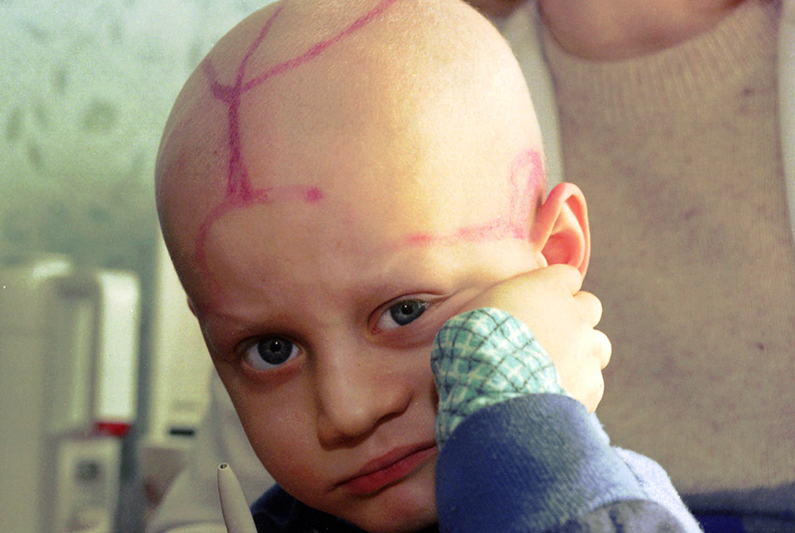
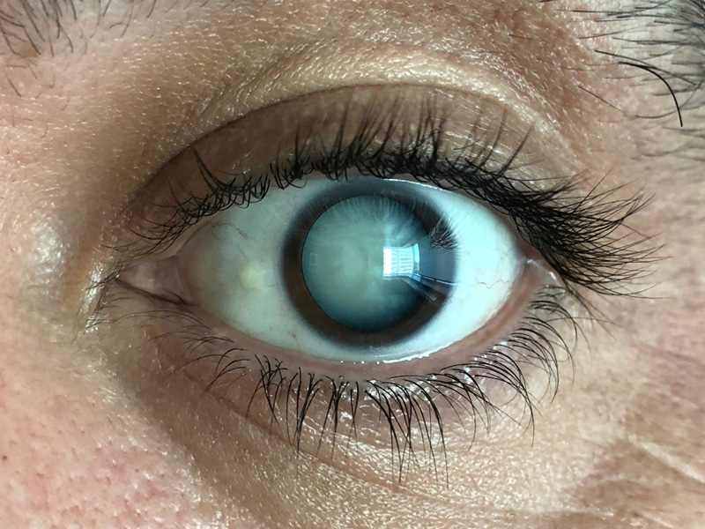
Отдаленные последствия для здоровья (ВОЗ)
Рак щитовидной железы
Лейкемия, солидные раки и заболевания сердечно-сосудистой системы
Катаракта
Психологические и психические проблемы

Slide 18
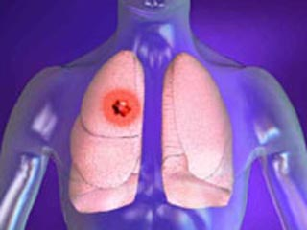
Наиболее сильно радиация влияет на быстро растущие клетки – раковые

Slide 19
Сильное влияние облучение оказывает на наследственность, поражая гены в хромосомах
Биологическое действие радиоактивных излучений

Slide 20
ГЕНЕТИЧЕСКИЕ ПОСЛЕДСТВИЯ РАДИАЦИИ
ненормальный исход беременности (рождение мертвого плода, серьезные врожденные пороки);
смертность среди новорожденных;
частота анеуплоидии половых хромосом детей;
ненормальные варианты белков.

Slide 21
